Slide 1
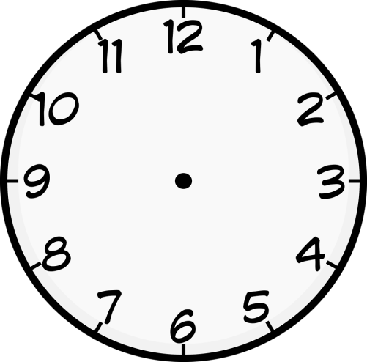



לוגו
BUS
STOP
לוגו
לוגו
מסך טעינה
(מסך הטעינה יהיה בהתאם לצבעים והעיצוב של האפליקציה ושל הלוגו)
טוען %72
LODING 54%
Fun fact!
תיאור קצר על האפליקציה (למה לא בפנים?)

Slide 2



Slide 3



מסך ראשי
הפעל התראה
הפעל התראה
חברת אוטובוס ↓
עיר ↓
מספר קו ↓
תחנה ↓
הפעל התראה
הגדרות
אודות
הפעל התראה

Slide 4
הגדרות
אודות
הגדרות
אודות
הגדרות שמע:
אבירם ומושניק בהצלחה!
רטט
צליל
בחירת צלילים
הגדרות זמן התראה:
מרחק
תחנות

